Slide 1
Bellwork
Fill in the missing form of SER. 9/22/16
Soy, eres, es, somos, sois, son
Yo ____ alto.
Él ____ feo.
Ella ____ bonita.
Nosotros _____ ambiciosos.
Ellas ____ perezosas.
Tú _____ simpático.
Nosotras ______ graciosas.
Tú y yo _____ bajos.

Slide 2
INGLÉS A ESPAÑOL
UNO DOS TRES
ESPAÑOL
UNO DOS TRES
ADIOS INGLÉS

Slide 3
Artículos y sustantivos

Slide 4
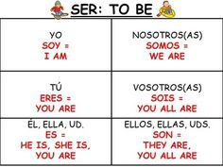
¡SER!

Slide 5
Pronombres Sujeto

Slide 6
Prática
Página 35 número 8 con parejas de hombro.

Slide 7
Conversación
Escriba una conversación con tu pareja de hombro. Utilice el verbo ser. Almeno de 10 oraciones.

Slide 8
REPASO ESPAÑOL A INGLÉS
HOLA HOLA HOLA
INGLÉS

